Slide 1
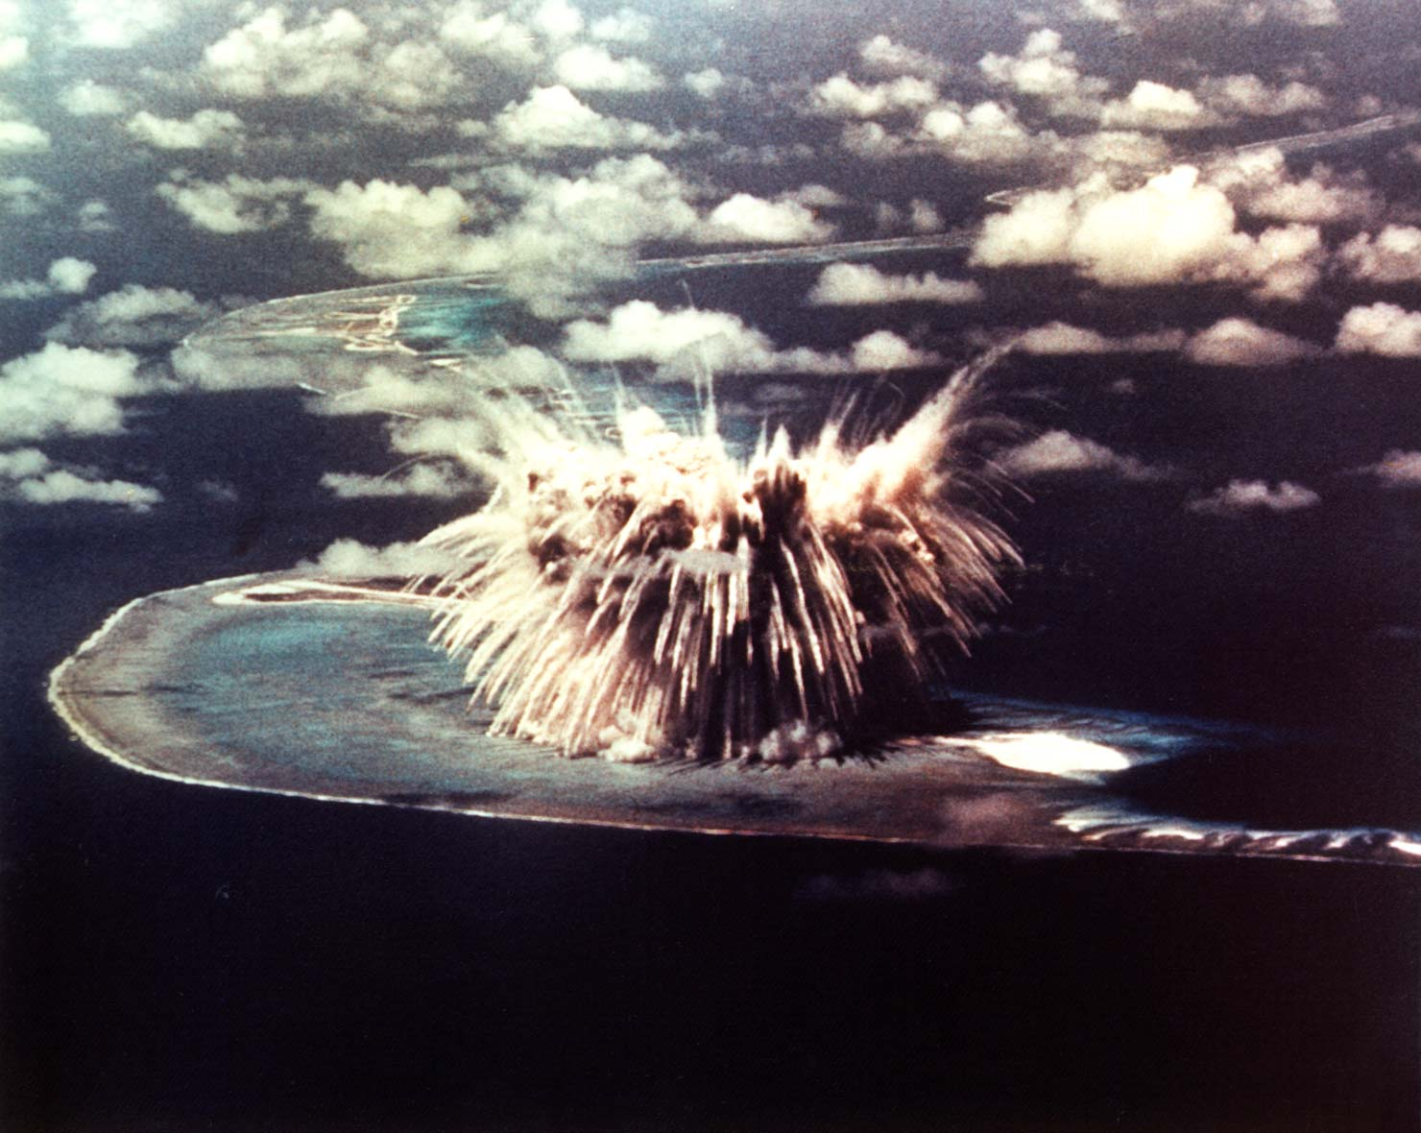

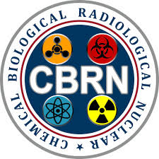



परमाणु विस्फोट की घटना
उप निरीक्षक/जीडी आनंद

Slide 2
परमाणु विस्फोट क्या है परमाणु विस्फोट में ऊर्जा का वितरण परमाणु विस्फोट के प्रकार परमाणु विस्फोट के प्रभाव हिरोशिमा और नागासाकी पर परमाणु विस्फोट का प्रभाव 7. तत्काल मौत का कारण 8. निष्कर्ष
उद्देश्यों
इस पाठ के पूरा होने पर आप निम्न में सक्षम होंगे:

Slide 3
नाभिकीय विस्फोट
NUC प्रतिक्रिया से ऊर्जा KE के रूप में वितरित होती है। तापमान लाखों डिग्री तक पहुंच जाता है और हथियार के गैर-विखंडन भागों को गैसों में वाष्पीकृत कर देता है। वाष्पीकृत गैसें ईएम विकिरण विकीर्ण करती हैं, ज्यादातर नरम एक्स-रे। एक्स-रे कुछ फीट के भीतर आसपास की हवा द्वारा अवशोषित होते हैं। एक गर्म चमकदार वायु द्रव्यमान बनाया गया, जिसे आग का गोला कहा जाता है। आग का गोला थर्मल विकिरण के रूप में ऊर्जा का पुन: उत्सर्जन करता है।

Slide 4
नाभिकीय विस्फोट
आग का गोला तेजी से बढ़ता है, ऊपर उठता है और फैलता है। विस्फोट के बाद एक मिलीसेकंड के भीतर, 1 मेगाटन का व्यास 150 मीटर है 10 सेकंड के भीतर अधिकतम 2200 मीटर तक बढ़ जाता है, @ 100 मीटर/सेकंड बढ़ जाता है। तापमान गिरता है और संघनन होता है। 1 मिनट के बाद - आग का गोला इस हद तक ठंडा हो गया कि यह अब दृश्यमान विकिरण का उत्सर्जन नहीं करता है। विस्फोट से उच्च पीआर तरंगें (शॉक/ब्लास्ट वेव) भी पैदा होती हैं।

Slide 5
नाभिकीय विस्फोट
पीआर तरंगें आग के गोले से दूर जाती हैं (@10sec - आग के गोले से 3 मील आगे 50 सेकंड - 12 मील आगे) हवा संकुचित होती है। शॉक फ्रंट बनाया गया। रेडियोधर्मी कण और गामा किरणें उत्सर्जित होती हैं। गामा किरणें कुछ ही समय में लंबी दूरी तक पहुंच जाती हैं। बादल अपनी अधिकतम ऊंचाई प्राप्त करता है - 10 मिनट, कहा जाता है कि स्थिर हो गया है पार्श्व रूप से बढ़ने के लिए। एटीएम द्वारा अवशोषित - 1 घंटा या उससे अधिक।

Slide 6
नाभिकीय विस्फोट
न्यूट्रॉन में उच्च ऊर्जा होती है और अन्य उत्पादों की तुलना में तेजी से चलती है, इलेक्ट्रॉनों को बंद कर देती है - आग के गोले के चारों ओर आयनीकरण। धनात्मक आवेशित नाभिक आग के गोले के करीब रहते हैं। इलेक्ट्रॉन दूर चले जाते हैं। संभावित अंतर एक उच्च तीव्रता कम अवधि ईएम पल्स (ईएमपी) की ओर जाता है। कुछ न्यूट्रॉन एटीएम में नाभिक द्वारा और कुछ जमीन की सतह सामग्री के नाभिक द्वारा कब्जा कर लिए जाते हैं। प्रेरित रेडियोधर्मिता। गामा किरणें उत्सर्जित होती हैं।

Slide 7
नाभिकीय विस्फोट
उठता हुआ आग का गोला मलबे और धूल को चूस लेता है। उस पर संघनित सामग्री जमा हो जाती है। रेडियोधर्मी धूल लंबी दूरी तक ले जाती है और फॉलआउट के रूप में धीरे-धीरे नीचे बैठ जाती है।

Slide 8
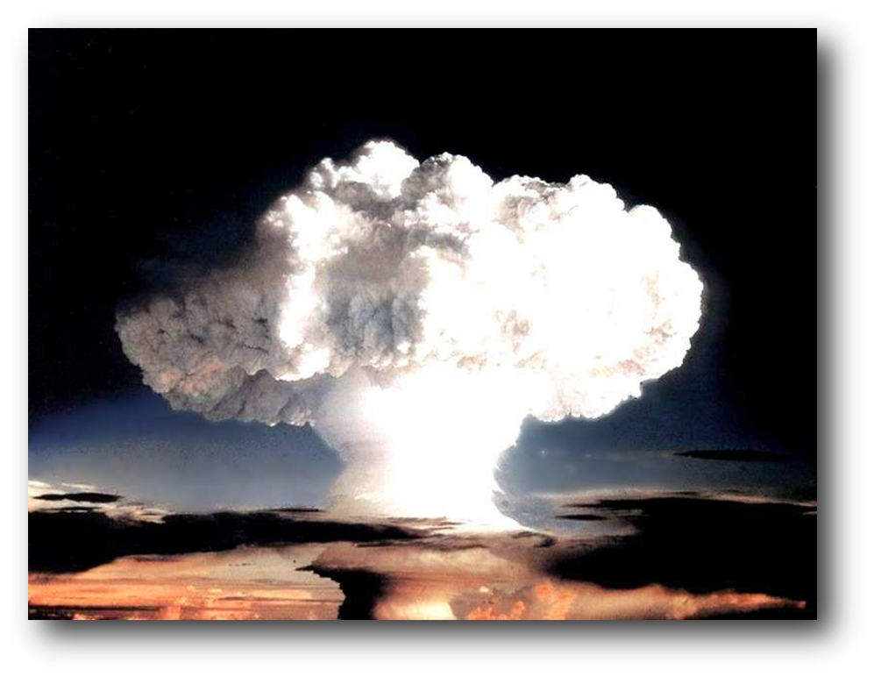
एक परमाणु में ऊर्जा का वितरण विस्फोट

Slide 9
परमाणु के प्रकार विस्फोट
एक परमाणु उपकरण को उद्देश्य के आधार पर निम्नलिखित में से किसी भी तरीके से विस्फोट या विस्फोट किया जा सकता है: हवा का फटना उच्च ऊंचाई फटना पानी के नीचे फटना भूमिगत विस्फोट सतह फट गई

Slide 10
हवा का फटना
एक हथियार को 30 किमी से कम ऊंचाई पर हवा में विस्फोट किया जाता है, लेकिन इतनी ऊंचाई पर कि आग का गोला पृथ्वी की सतह से संपर्क नहीं करता है। अधिकतम प्रभाव प्राप्त करने के लिए ऊंचाई भिन्न हो सकती है विस्फोट से काफी नुकसान और चोट लगती है। उजागर त्वचा में जलन कई वर्ग किलोमीटर में उत्पन्न हो सकती है अभी भी बड़े क्षेत्र में आंखों में चोट।

Slide 11
हवा का फटना
प्रारंभिक परमाणु विकिरण छोटे हथियारों के साथ एक महत्वपूर्ण खतरा होगा, लेकिन नतीजों के खतरे को नजरअंदाज किया जा सकता है क्योंकि अनिवार्य रूप से हवा के फटने से कोई स्थानीय नतीजा नहीं है। ग्राउंड जीरो के आसपास के क्षेत्र में, न्यूट्रॉन-प्रेरित गतिविधि का एक छोटा सा क्षेत्र हो सकता है जो क्षेत्र से गुजरने के लिए आवश्यक सैनिकों के लिए खतरनाक हो सकता है। सामरिक रूप से, जमीनी बलों के खिलाफ हवाई विस्फोट का उपयोग किए जाने की सबसे अधिक संभावना है।

Slide 12
उच्च ऊंचाई फटना
एक हथियार इतनी ऊंचाई (30 किमी से ऊपर) पर विस्फोट किया जाता है कि विस्फोट से उत्पन्न प्रारंभिक नरम एक्स-रे हवा के अणुओं की एक बड़ी मात्रा में गर्मी के रूप में ऊर्जा को नष्ट कर देते हैं। वहां आग का गोला बहुत बड़ा होता है और बहुत तेजी से फैलता है। उच्च ऊंचाई वाले विस्फोट से आयनकारी विकिरण अवशोषित होने से पहले सैकड़ों मील तक यात्रा कर सकता है।

Slide 13
उच्च ऊंचाई फटना
ऊपरी वायुमंडल (आयनमंडल) का महत्वपूर्ण आयनीकरण हो सकता है। संचार में गंभीर व्यवधान हो सकता है। इसके अलावा एक तीव्र विद्युत चुम्बकीय पल्स (ईएमपी) की पीढ़ी का नेतृत्व करता है जो परिष्कृत इलेक्ट्रॉनिक उपकरणों के प्रदर्शन को काफी कम या नष्ट कर सकता है।

Slide 14
सतह फट
एक हथियार को पृथ्वी की सतह पर या उससे थोड़ा ऊपर विस्फोट किया जाता है ताकि आग का गोला वास्तव में जमीन या पानी की सतह को छू सके। विस्फोट, थर्मल विकिरण और प्रारंभिक परमाणु विकिरण से प्रभावित क्षेत्र समान उपज के वायु विस्फोट की तुलना में कम व्यापक होगा, ग्राउंड जीरो के क्षेत्र को छोड़कर जहां विनाश केंद्रित है।

Slide 15
सतह फट
हवा के फटने के विपरीत, स्थानीय गिरावट विस्फोट और थर्मल विकिरण से प्रभावित होने वाले क्षेत्र की तुलना में बहुत बड़े डाउनविंड क्षेत्र में खतरा हो सकती है।

Slide 16
भूमिगत फट
जहां फटने का बिंदु जमीन के नीचे होता है, वह एक भूमिगत विस्फोट होता है। बहुत उथले फटने से सतह फटने से अप्रभेद्य होते हैं; क्योंकि आग का गोला अभी भी जमीन के ऊपर पैदा होगा। गहरे फटने में, आग के गोले के बजाय एक गैस का बुलबुला बनेगा।

Slide 17
भूमिगत फट
जब फटने का बिंदु पानी की सतह से नीचे होता है, तो इसे पानी के नीचे फटना कहा जाता है। उपसतह फटना विस्फोट की अधिकांश सदमे ऊर्जा भूमिगत या पानी के नीचे के झटके के रूप में दिखाई देती है जमीन या पानी के शरीर का गर्म होना विस्फोट की गहराई के आधार पर, कुछ थर्मल और परमाणु विकिरण बच जाएंगे विस्फोट के आसपास का पानी रेडियोधर्मी विखंडन उत्पादों से दूषित हो जाएगा

Slide 18
परमाणु के प्रभाव विस्फोट
चमक गर्मी विस्फोट विकिरण (a) प्रारंभिक (b) अवशिष्ट

Slide 19
चमक प्रभाव
फ्लैश बर्न *आग के गोले के पास 100% * उजागर त्वचा को 4 किमी तक जलाएं लौ जलना * एक वातावरण में ज्वलनशील वस्तुओं को जलाता है आँख की चोट * फ्लैश ब्लाइंडनेस * रेटिना का जलना

Slide 20
गर्मी या थर्मल विकिरण
गर्मी/थर्मल विकिरण से 50% हताहत - पहली डिग्री बर्न - दूसरी डिग्री का जलना - थर्ड डिग्री बर्न

Slide 21
विस्फोट
विस्फोट लहर की तीव्रता बढ़ जाती है क्योंकि अनुगामी लहर लहर के सामने आती है। शॉक फ्रंट बनाया गया। इसके निर्माण के तुरंत बाद सदमे के मोर्चे पर चरम शक्ति।

Slide 22
विस्फोट और सदमे की लहर प्रभाव
कान के पर्दे में चोट फेफड़ों को नुकसान गंभीर चोट अवसान इमारत टूटती है फील्ड डिफेंस टूट गया वाहन, टैंक, पेड़ नष्ट

Slide 23
परमाणु विकिरण
- प्रारंभिक विकिरण - अवशिष्ट विकिरण परमाणु विस्फोट से विकिरण पदार्थ के आयनीकरण का कारण बनता है। परमाणु मूल के कण अर्थात Α और β कण, न्यूट्रॉन γ किरणें।

Slide 24
परमाणु विकिरण
प्रारंभिक परमाणु विकिरण: वह आयनकारी विकिरण विस्फोट के बाद पहले मिनट के भीतर उत्सर्जित होता है। अवशिष्ट परमाणु विकिरण वह विकिरण जो विस्फोट के एक मिनट बाद उत्सर्जित होता है और मुख्य रूप से उत्पन्न रेडियोआइसोटोप के क्षय से उत्पन्न होता है। मुख्य रूप से निम्नलिखित से बना है: - रेडियोधर्मी नतीजा।

Slide 25
विकिरण प्रभाव
तत्काल प्रभाव -उल्टी - सांस लेने में कठिनाई -कमजोरी -सिर दर्द -सोना -चक्कर

Slide 26
विकिरण प्रभाव
विलंबित प्रभाव - कम उम्र -कर्क राशि - नेत्र रोग - त्वचा रोग - बालों का झड़ना - जन्मे बच्चे में फैलने वाली बीमारियां

Slide 27
हिरोशिमा
तिथि : 6 अगस्त 1945 नाम : छोटा लड़का प्रकार: यूरेनियम बंदूक-प्रकार का विखंडन वजन: 4400 किलो लंबाई: 10 फीट, 6 इंच (3.2 मीटर) व्यास: 29 इंच (0.737 मीटर) विस्फोटक उपज: 15 k टन टीएनटी हताहत : 80 हजार

Slide 28
प्रभाव पर हिरोशिमा
हाइपोसेंटर के 1.2 किमी के भीतर संभवतः 350,000 लोगों की मृत्यु दर थी, जो उस समय हिरोशिमा में होने का अनुमान है। हिरोशिमा सिटी सर्वे ने 10 अगस्त 1946 तक 118,661 नागरिकों की मौत का अनुमान लगाया। जो लोग बच गए, उनमें विकिरण बीमारी, आनुवंशिक और गुणसूत्र की चोट, और मानसिक आघात के दीर्घकालिक प्रभाव विनाशकारी रहे हैं, यहां तक कि अजन्मे बच्चों को भी विकास में रोक दिया गया है और कभी-कभी मानसिक रूप से मंद हो गया है।

Slide 29
प्रभाव पर हिरोशिमा
हिरोशिमा की 85% इमारतें 3 किमी के भीतर थीं, जहां शहर के केंद्र में परमाणु बम विस्फोट हुआ था। नुकसान लगभग पूरे शहर में फैल गया, 90% इमारतें जल गईं या मरम्मत से परे नष्ट हो गईं।

Slide 30
नागासाकी
तिथि : 9 अगस्त 1945 नाम : फैट मैन प्रकार: प्लूटोनियम विखंडन वजन: 4535 किलो लंबाई: 11 फीट, 4 इंच व्यास: 5 फीट (1.52 मीटर) विस्फोटक उपज: 21 k टन टीएनटी

Slide 31
प्रभाव पर नागासाकी
उपनाम 'फैट मैन' बम को 9 अगस्त 1945 को 1102 बजे प्रशांत द्वीप टिनियन से एक अमेरिकी बी 29 बमवर्षक द्वारा पैराशूट द्वारा गिराया गया था। विमान का पहला लक्ष्य कोकुरा शहर था, जो अब किताक्यूशु का हिस्सा है, लेकिन जैसे ही यह भारी बादलों से ढका हुआ था, विमान को अपने दूसरे लक्ष्य, नागासाकी की ओर मोड़ दिया गया था।

Slide 32
प्रभाव पर नागासाकी
बम गिराए जाने के समय उपस्थित 270,000 लोगों में से लगभग 2,500 कोरिया के श्रमिक थे और 350 युद्धबंदी थे। लगभग 73,884 मारे गए और 74,909 घायल हुए, प्रभावित बचे लोगों को हिरोशिमा के समान विकिरण और मानसिक आघात के दीर्घकालिक विनाशकारी परिणामों का सामना करना पड़ा।

Slide 33
विकिरण प्रभाव
हाइपोसेंटर के लगभग 1 किमी के भीतर उजागर लोगों को जीवन-धमकाने वाली खुराक मिली, और अधिकांश की कुछ दिनों के भीतर मृत्यु हो गई। दशकों बाद, वह विकिरण अभी भी हानिकारक प्रभाव पैदा कर रहा था। ल्यूकेमिया और अन्य कैंसर 2 से 20 वर्षों के दौरान दिखाई दिए, और विकिरण प्रभाव अभी भी बचे लोगों के स्वास्थ्य को खतरे में डालते हैं।

Slide 34
तत्काल मौतों का कारण
हिरोशिमा
मौत का कारण | Per-cent of Total
जलता | 60%
गिरता मलबा | 30
दूसरा | 10
नागासाकी
मौत का कारण | Per-cent of Total
जलता | 95%
गिरता मलबा | 9
फ्लाइंग ग्लास | 7
दूसरा | 7

Slide 35
विभिन्न दूरी पर प्रतिशत मृत्यु दर
विभिन्न दूरी पर प्रति प्रतिशत मृत्यु दर
एक्स से दूरी, फीट में | प्रति प्रतिशत मृत्यु दर
0 - 1000 | 93.0%
1000 - 2000 | 92.0
2000 - 3000 | 86.0
3000 - 4000 | 69.0
4000 - 5000 | 49.0
5000 - 6000 | 31.5
6000 - 7000 | 12.5
7000 - 8000 | 1.3
8000 - 9000 | 0.5
9000 - 10,000 | 0.0

Slide 36


परमाणु विस्फोट क्या है परमाणु विस्फोट में ऊर्जा का वितरण परमाणु विस्फोट के प्रकार परमाणु विस्फोट के प्रभाव हिरोशिमा और नागासाकी पर परमाणु विस्फोट का प्रभाव तत्काल मौत का कारण
समीक्षा

Slide 37

कोई प्रश्न?

Slide 38


1. सरफेस बर्स्ट क्या है? उत्तर- एक हथियार को पृथ्वी की सतह पर या उससे थोड़ा ऊपर विस्फोट किया जाता है ताकि आग का गोला वास्तव में भूमि या पानी की सतह को छू सके। 2. परमाणु विस्फोट के प्रभाव क्या हैं? उत्तर- फ्लैश गर्मी विस्फोट विकिरण (A) प्रारंभिक (B) अवशिष्ट
मूल्यांकन

Slide 39
धन्यवाद

